Slide 1
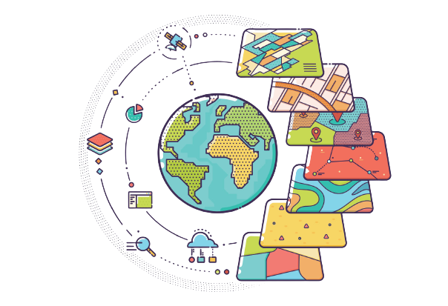
ENVIRONNEMENT SIG (Système d’Information Géographique)
Groupe n°3

Slide 2
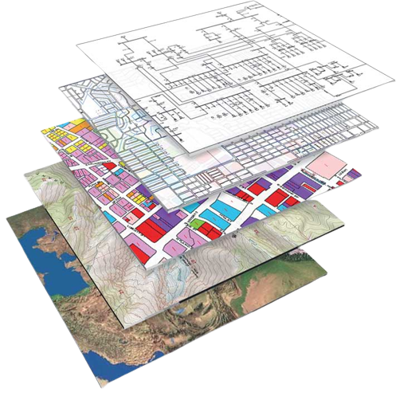
PLANS
01
INTRODUCTION
02
ROLES DU SIG DANS L’ENVIRONNEMENT
03
SENSIBILISATION ET IMPLICATION CITOYENNE
04
PERSPECTIVES FUTURES
05
CONCLUSION

Slide 3

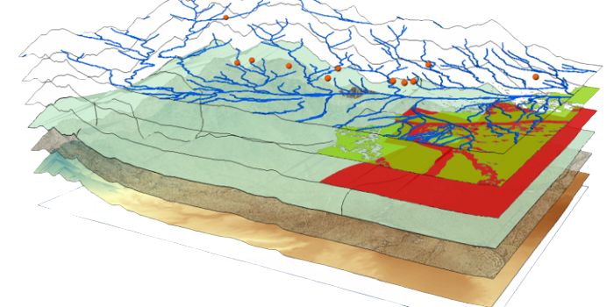
INTRODUCTION
Définitions du SIG
Fonctionnalités du SIG :
. Stockage et gestion des données
. Analyse spatiale
. Visualisation et cartographie
. Présentation et partage des données

Slide 4




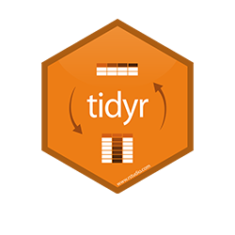







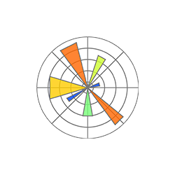
INTRODUCTION
Définitions du SIG
Fonctionnalités du SIG :
. Stockage et gestion des données
. Analyse spatiale
. Visualisation et cartographie
. Présentation et partage des données
Technologies et logiciels utilisés dans le SIG

Slide 5
ROLES DU SIG DANS L’ENVIRONNEMENT
1er cas :
2ème cas :
Protection des zones naturelles fragiles et planification des aires protégées
Surveillance et prévention
des catastrophes naturelles
3ème cas :
4ème cas :
Planification de l’utilisation des terres et l’aménagement urbain durable
Gestion des ressources en eau et identification des zones à risqué de pénurie d’eau

Slide 6
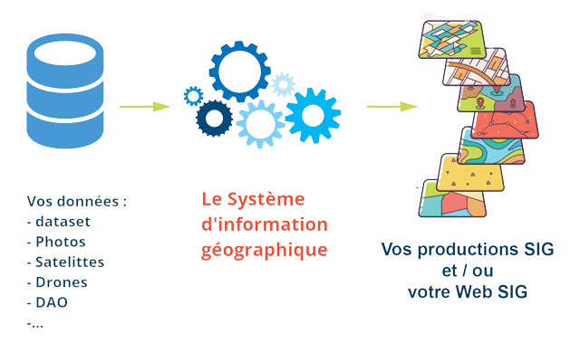
ROLES DU SIG DANS L’ENVIRONNEMENT
1er cas :
2ème cas :
Protection des zones naturelles fragiles et planification des aires protégées
Surveillance et prévention
des catastrophes naturelles
3ème cas :
4ème cas :
Planification de l’utilisation des terres et l’aménagement urbain durable
Gestion des ressources en eau et identification des zones à risqué de pénurie d’eau

Slide 7
SENSIBILISATION ET IMPLICATION CITOYENNE
. Outils de communication base sur le SIG :
Présentation des cartes interactives en ligne et des applications mobiles pour sensibliser les citoyens
. Participation citoyenne :
Les SIG permettent de contribuer activement à la collecte des données géographiques, mais aussi à l’ analyse et l’interprétatio des données

Slide 8
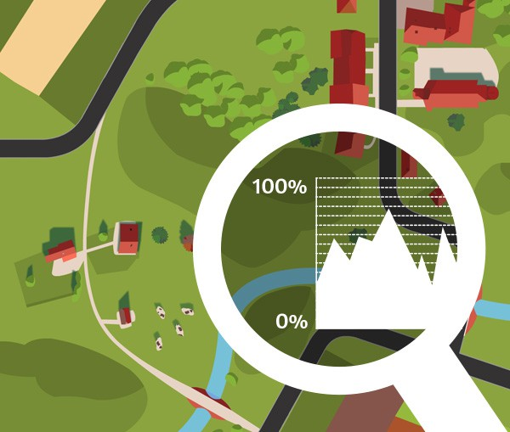
PERSPECTIVES FUTURES :
- Avancées techonologiques dans les SIG :
Avec les avancées émergentes tells que l’intelligence artificielle,l’apprentissage automatique et l’analyse de mégadonnées
- Collaboration internationale :
. Les informations partagées entre les pays permettent de mieux comprendre les enjeux environnementaux et de collaborer dans la recherche de solutions communes.
. Permet d’inclure des initiatives de cartographie participative à l’échelle mondiale.

Slide 9
PERSPECTIVES FUTURES :
- Avancées techonologiques dans les SIG :
Avec les avancées émergentes tells que l’intelligence artificielle,l’apprentissage automatique et l’analyse de mégadonnées
- Collaboration internationale :
. Les informations partagées entre les pays permettent de mieux comprendre les enjeux environnementaux et de collaborer dans la recherche de solutions communes.
. Permet d’inclure des initiatives de cartographie participative à l’échelle mondiale.

Slide 10
CONCLUSION
Appel à l’action en invitant les auditeurs à prendre conscience de leur responsabilité dans la preservation de l’environnement.
Utilisation du SIG pour soutenir les decisions et des actions durables.
Importance de la sensibilisation de l’implication citoyenne dans la gestion de l’environnement

Slide 11
Merci de votre attention…
Groupe A- SIG

